Slide 1
개발환경 세팅
230608
신치윤 이동형 조영원

Slide 2
세팅 순서
0.기본 파일 설정
1.node.js
2.jdk8
3.spring-tool-suite 4
4.vscode
5.postgresql
6.dbeaver

Slide 3
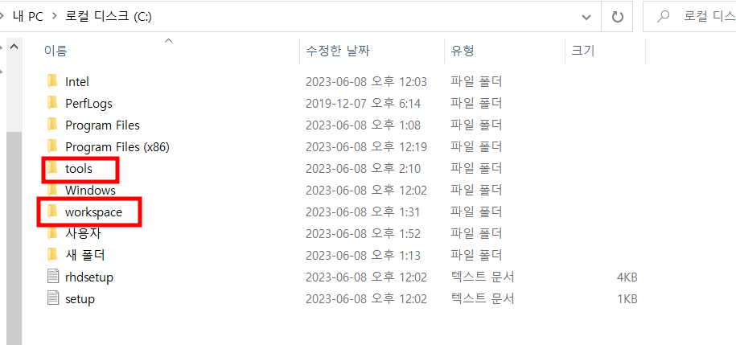
0.기본 파일 설정
c드라이브에 tools, workspace폴더 생성

Slide 4
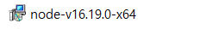
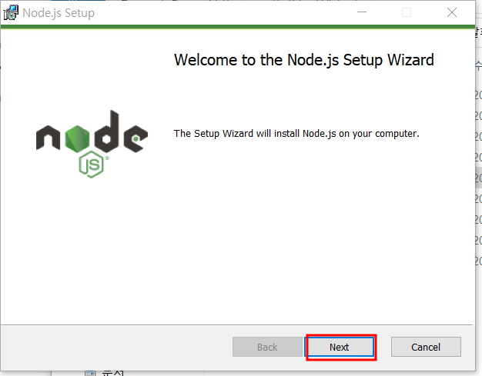
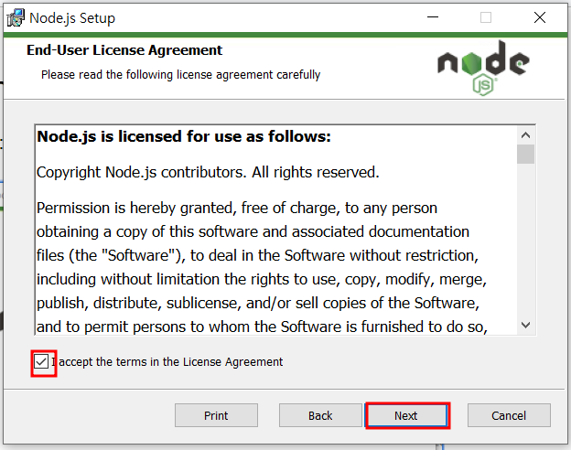
1.node-v16.19.0-x64 설치

Slide 5
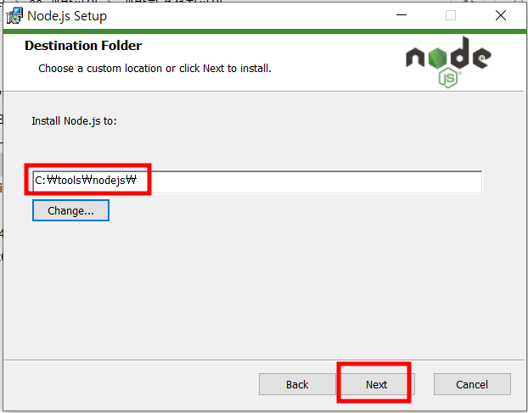
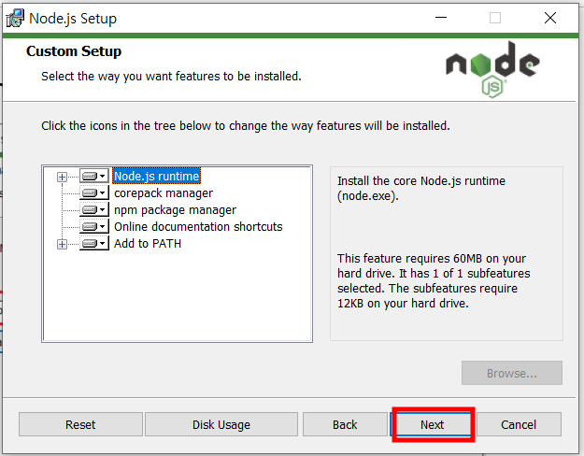
1.node-v16.19.0-x64 설치
C:\tools(설치경로) 폴더가 없을 시 폴더 생성

Slide 6
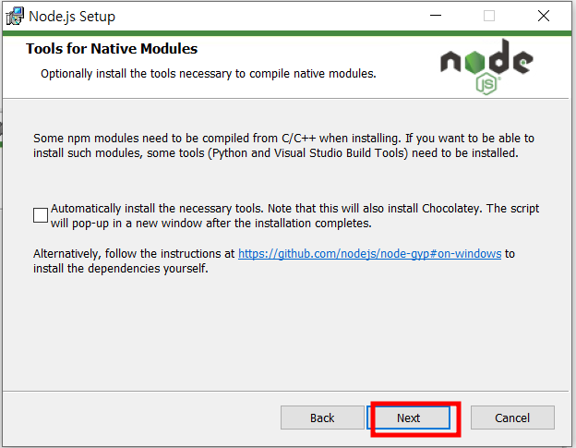
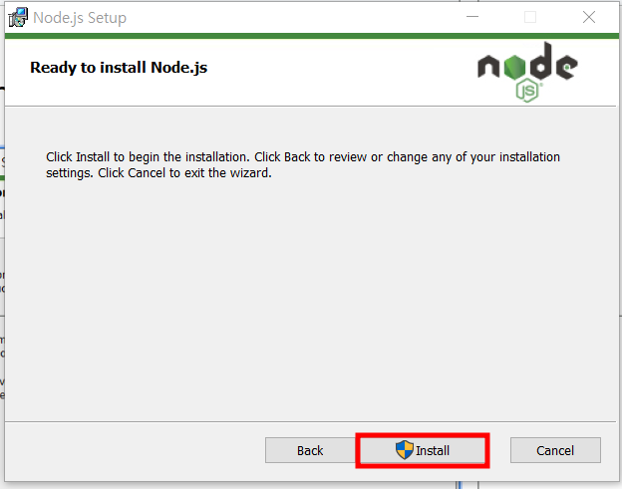
1.node-v16.19.0-x64 설치

Slide 7
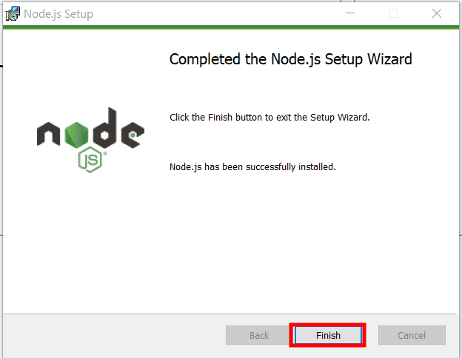
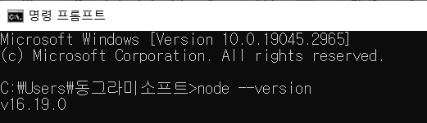
1.node-v16.19.0-x64 설치
cmd에서 `node –version' 입력해서 버전확인

Slide 8
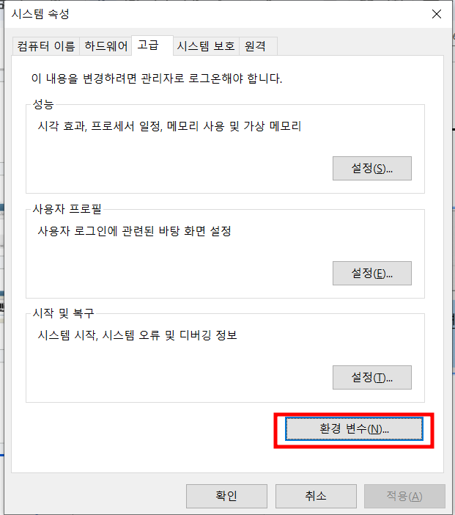
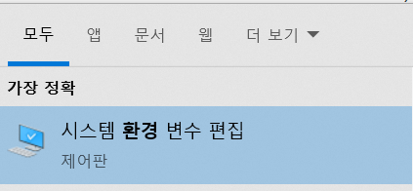
1.node-v16.19.0-x64 설치
환경변수 설정

Slide 9
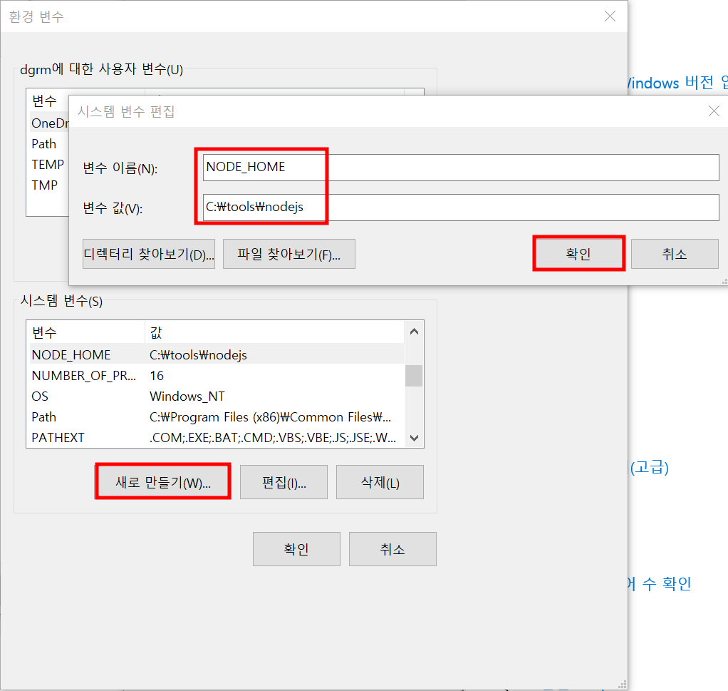
1.node-v16.19.0-x64
2
3
변수이름
NODE_HOME
1
변수값
C:\tools\nodejs

Slide 10
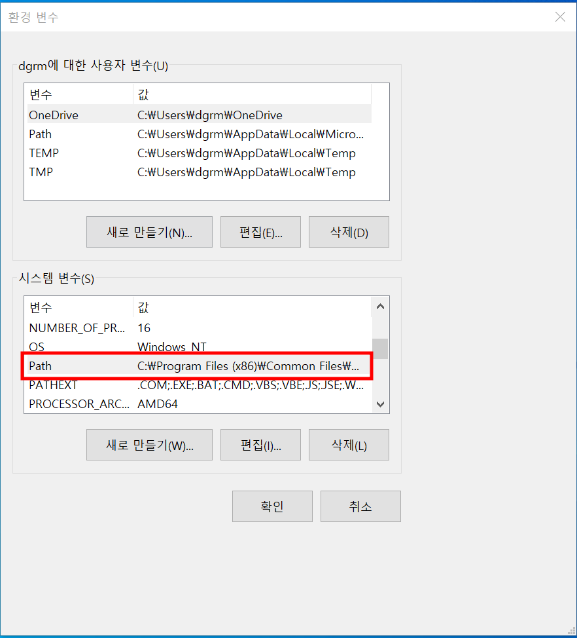
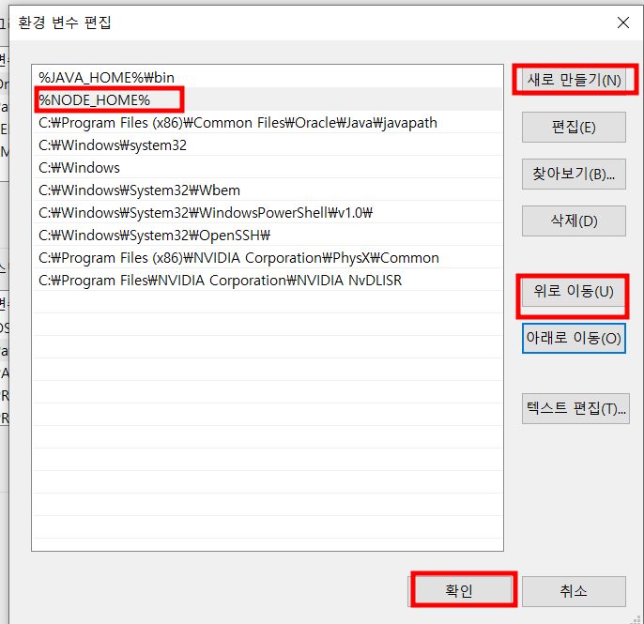
1.node-v16.19.0-x64 설치
1
2
3
더블클릭
4
끝

Slide 11

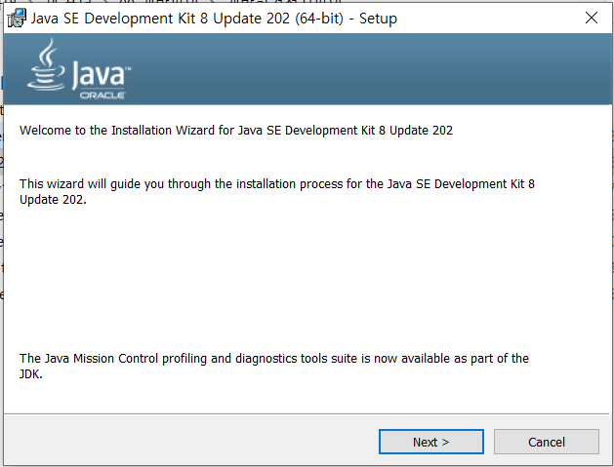
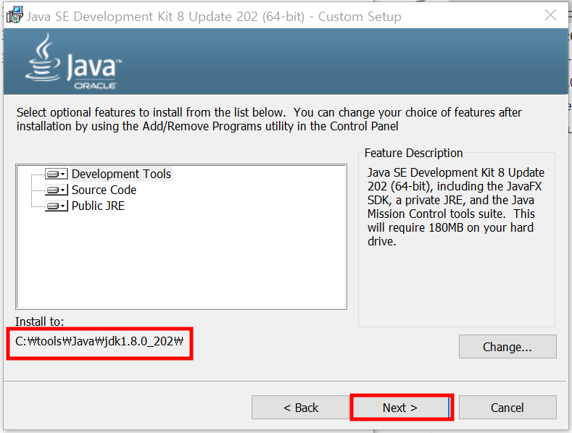
2.jdk-8u202-windows-x64 설치

Slide 12
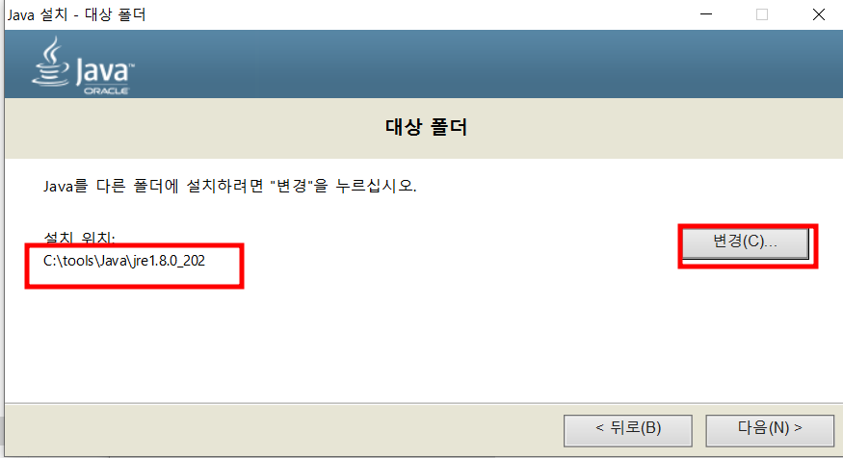
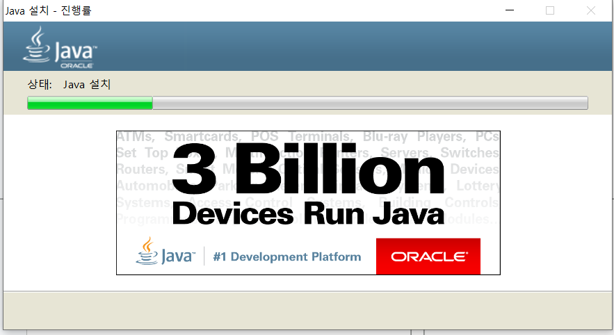
2.jdk-8u202-windows-x64 설치

Slide 13
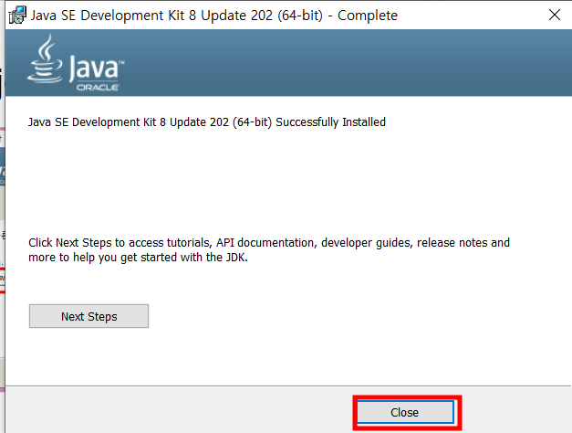
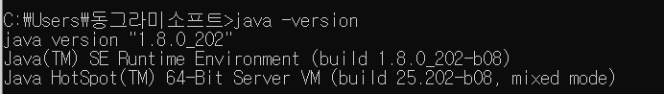
2.jdk-8u202-windows-x64 설치
cmd에서 `java -version' 입력해서 버전확인

Slide 14
2.jdk-8u202-windows-x64 설치
JAVA 환경변수 설정

Slide 15
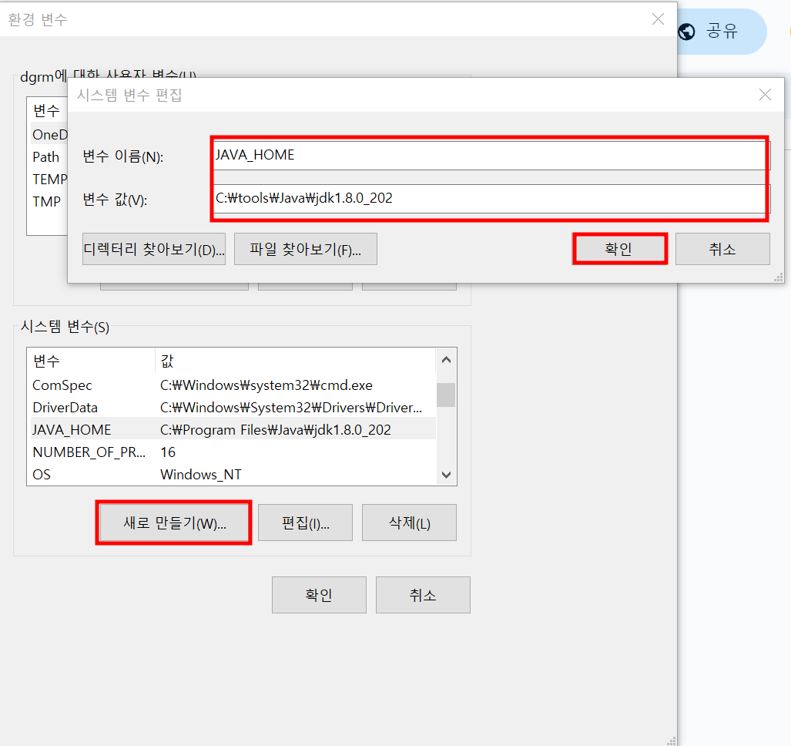
2.jdk-8u202-windows-x64 설치
2
3
변수이름
JAVA_HOME
1
변수값
C:\tools\Java\jdk1.8.0_202

Slide 16
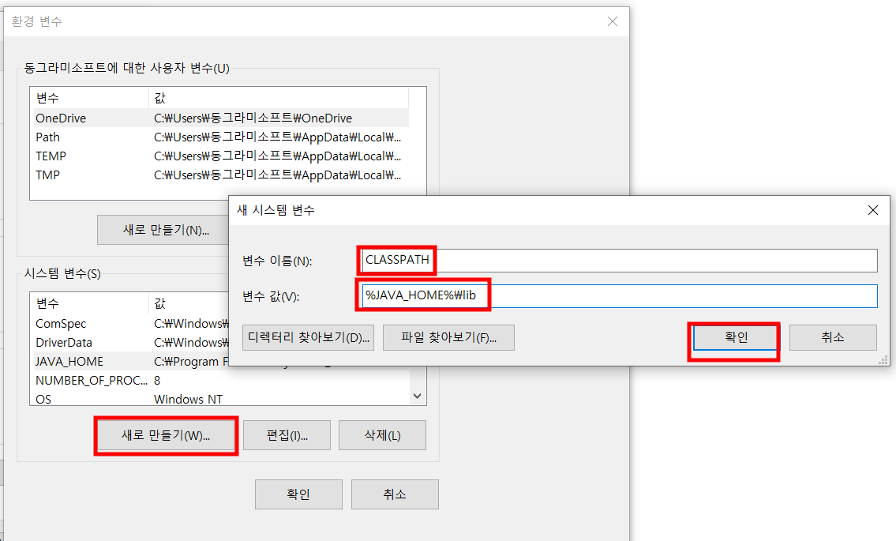
2.jdk-8u202-windows-x64 설치
2
3
변수이름
CLASSPATH
1
변수값
%JAVA_HOME%\lib

Slide 17
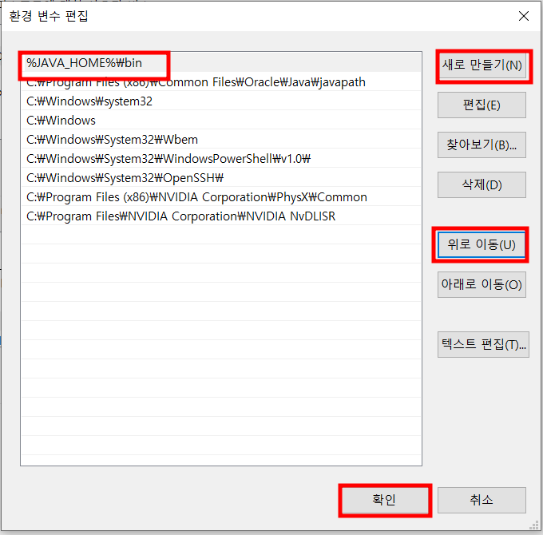
2.jdk-8u202-windows-x64 설치
2
1
3
더블클릭
4
%JAVA_HOME%\bin

Slide 18
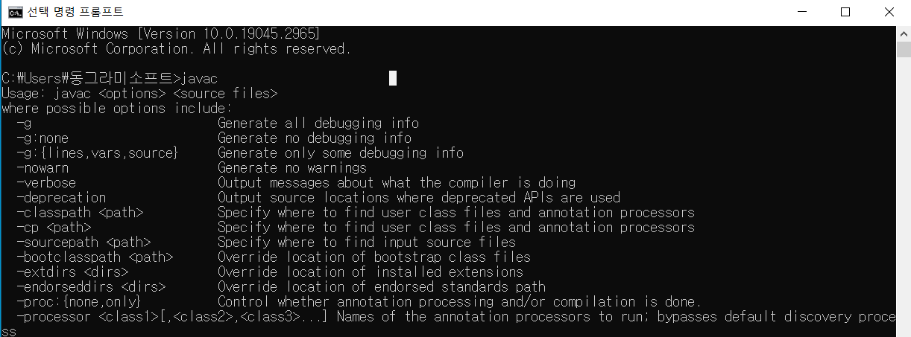
2.jdk-8u202-windows-x64
cmd에서 `javac` 입력해서 환경변수 설정 확인하기
끝

Slide 19
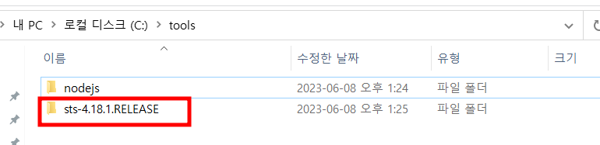
3.spring-tool-suite-4-4.18.1.RELEASE-e4.27.0-win32.win32.x86_64.self-extracting
더블클릭

Slide 20
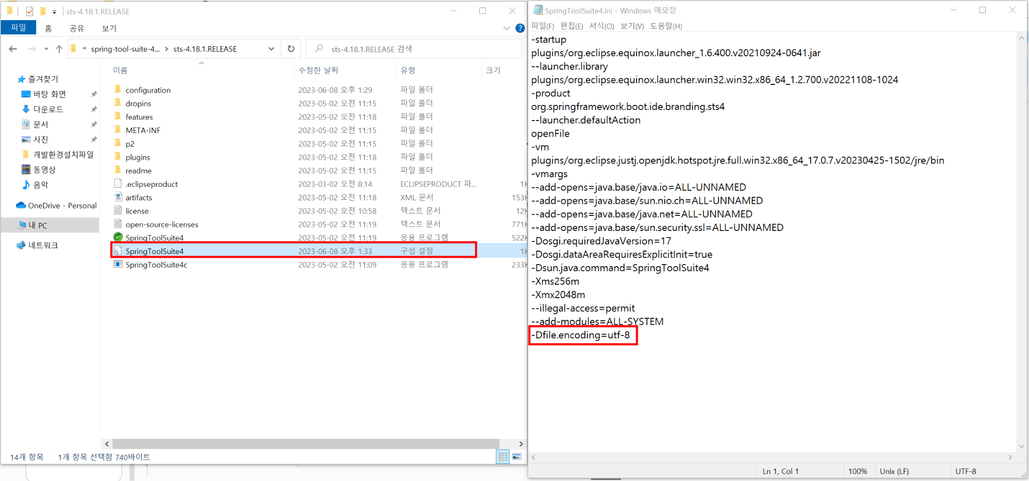
3.spring-tool-suite-4-4.18.1.RELEASE-e4.27.0-win32.win32.x86_64.self-extracting
UTF-8설정
-Dfile.encoding=utf-8

Slide 21
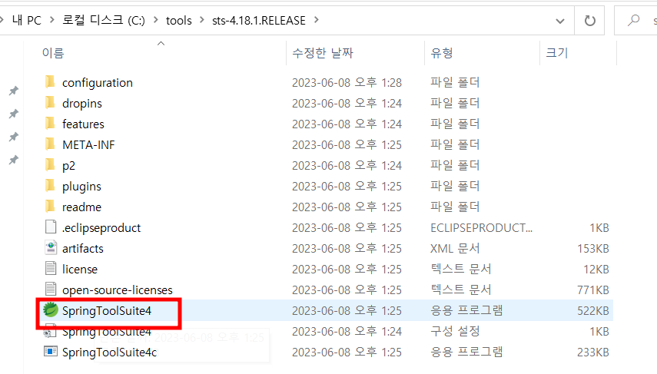
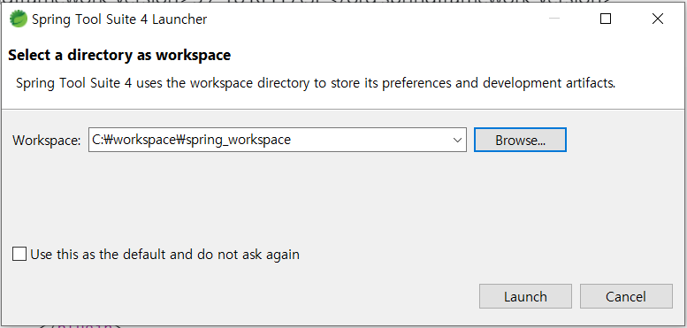
3.spring-tool-suite-4-4.18.1.RELEASE-e4.27.0-win32.win32.x86_64.self-extracting

Slide 22
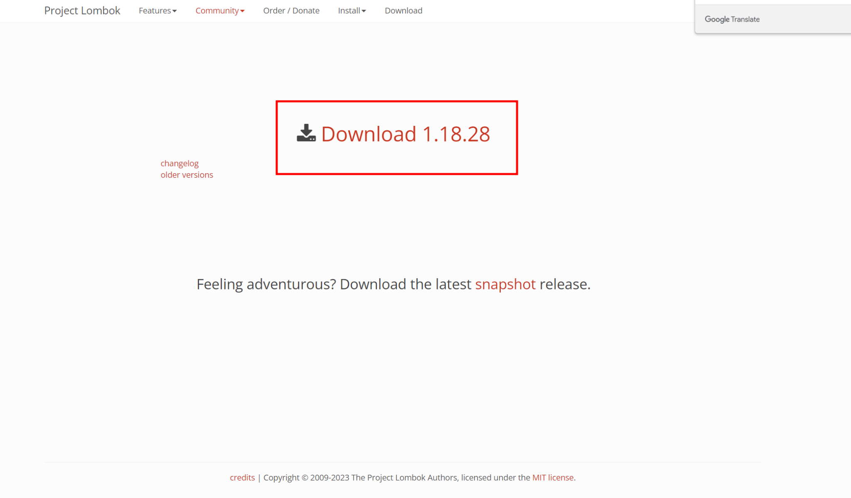
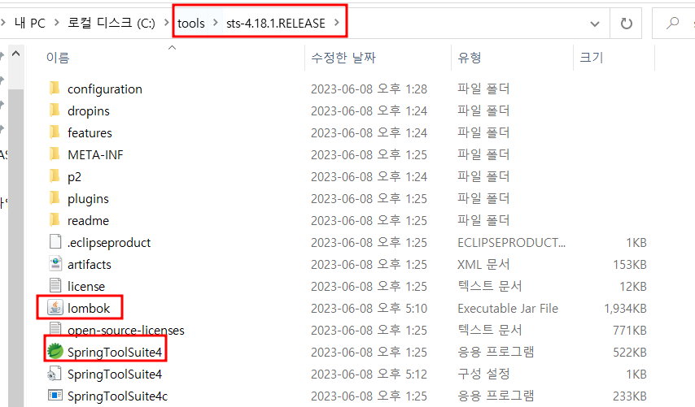
3.spring-tool-suite-4-4.18.1.RELEASE-e4.27.0-win32.win32.x86_64.self-extracting
lombok설치
(https://projectlombok.org/download)
C:\tools\sts-4.18.1.RELEASE로 파일이동

Slide 23
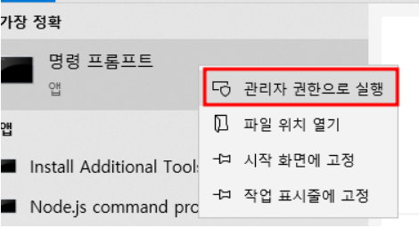
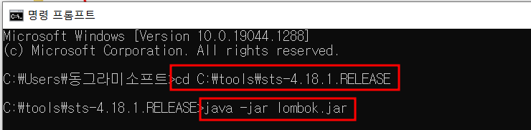
3.spring-tool-suite-4-4.18.1.RELEASE-e4.27.0-win32.win32.x86_64.self-extracting
cmd
cd C:\tools\sts-4.18.1.RELEASE
java -jar lombok.jar

Slide 24
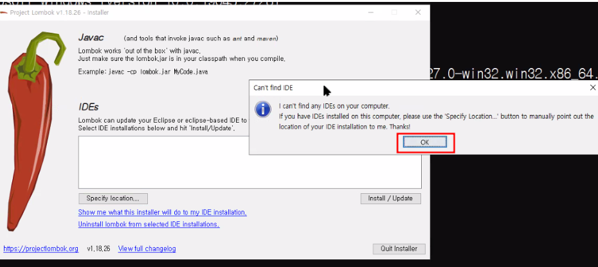
3.spring-tool-suite-4-4.18.1.RELEASE-e4.27.0-win32.win32.x86_64.self-extracting

Slide 25
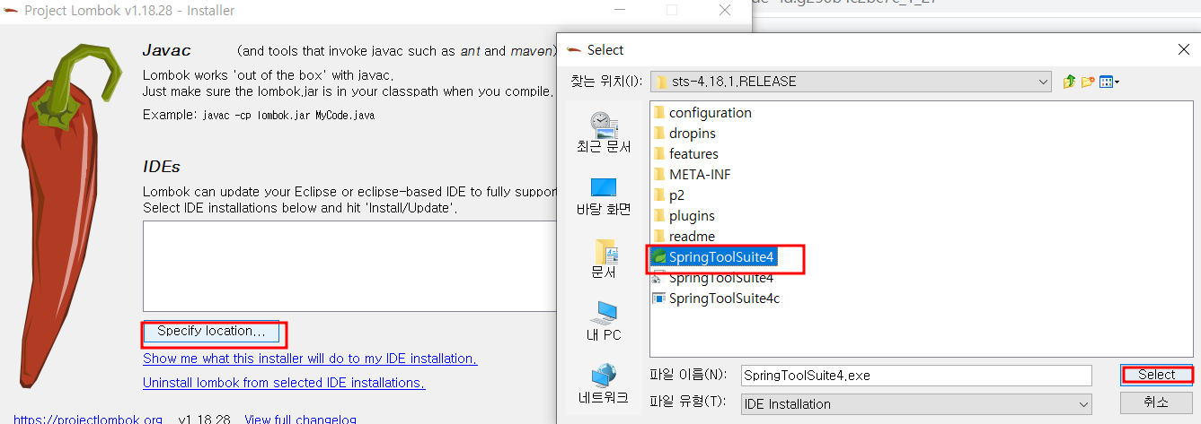
3.spring-tool-suite-4-4.18.1.RELEASE-e4.27.0-win32.win32.x86_64.self-extracting

Slide 26
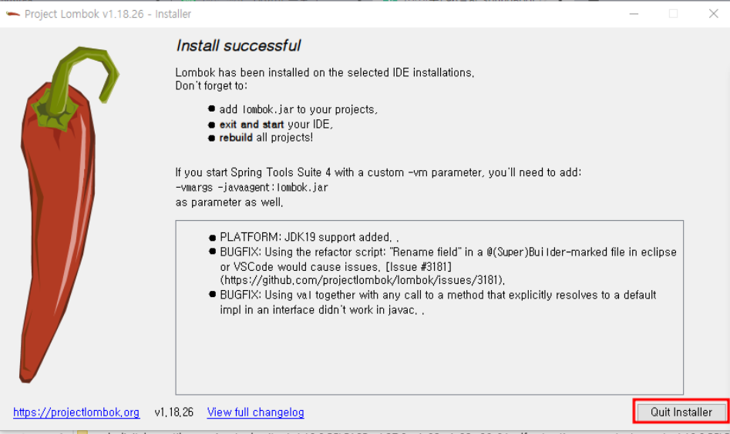
3.spring-tool-suite-4-4.18.1.RELEASE-e4.27.0-win32.win32.x86_64.self-extracting
끝

Slide 27
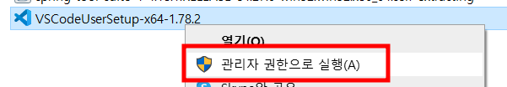
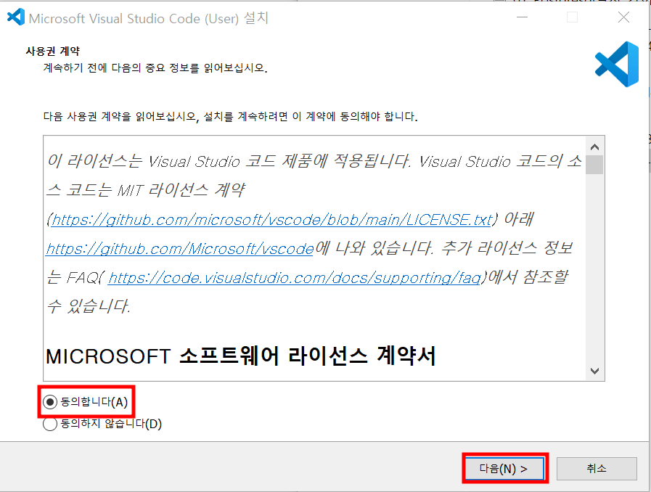
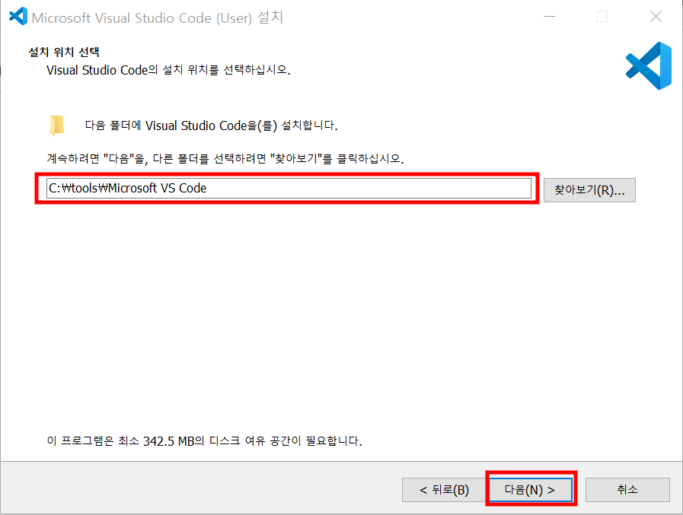
4.VSCodeUserSetup-x64-1.78.2

Slide 28
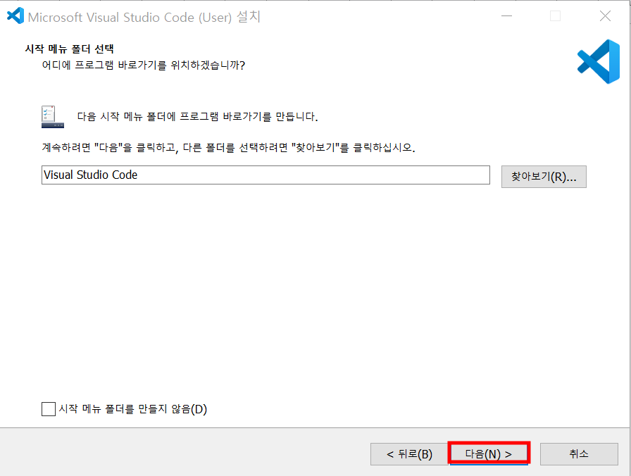
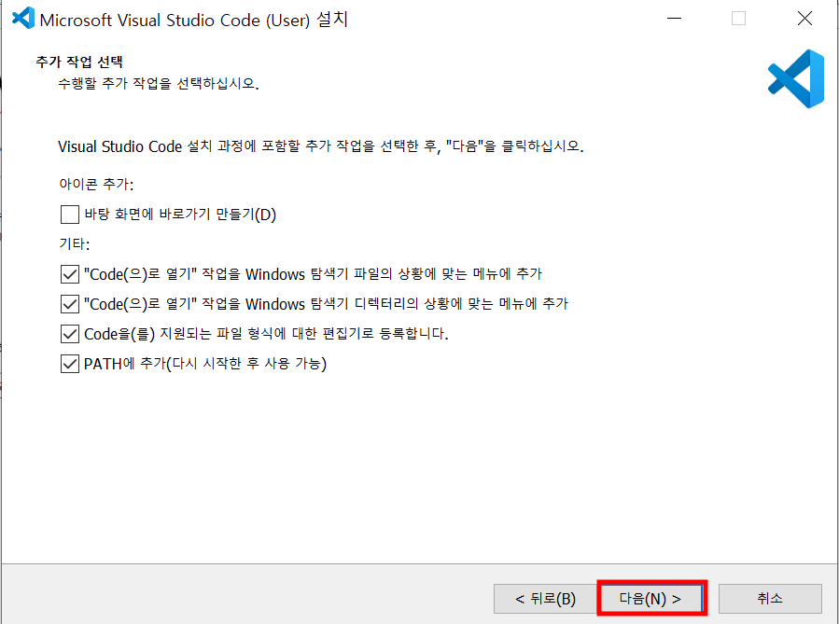
4.VSCodeUserSetup-x64-1.78.2

Slide 29
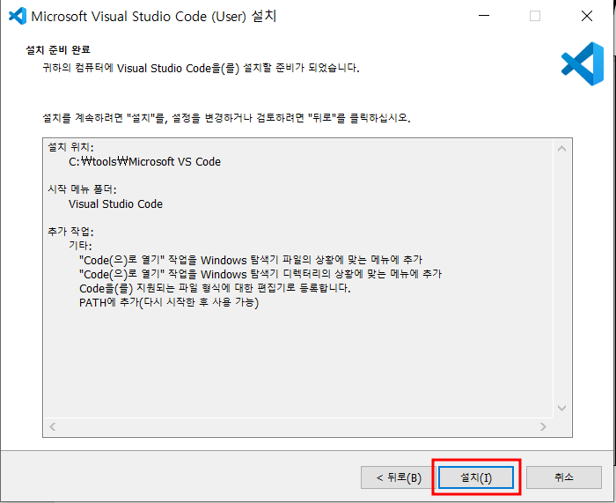
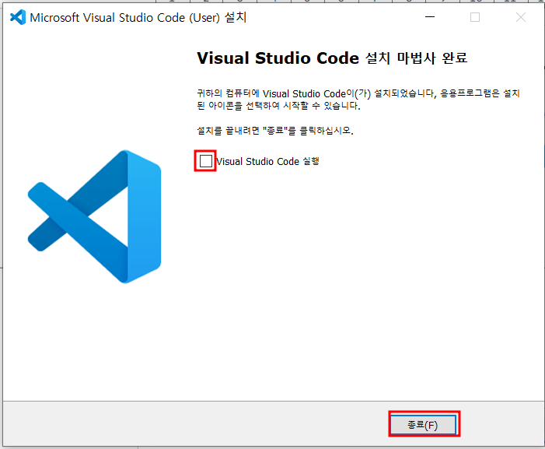
4.VSCodeUserSetup-x64-1.78.2

Slide 30
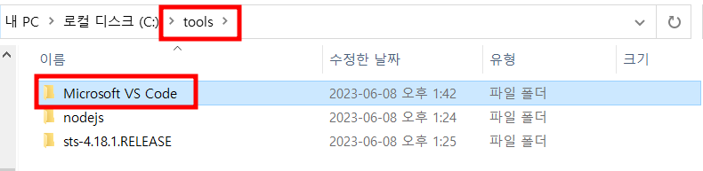
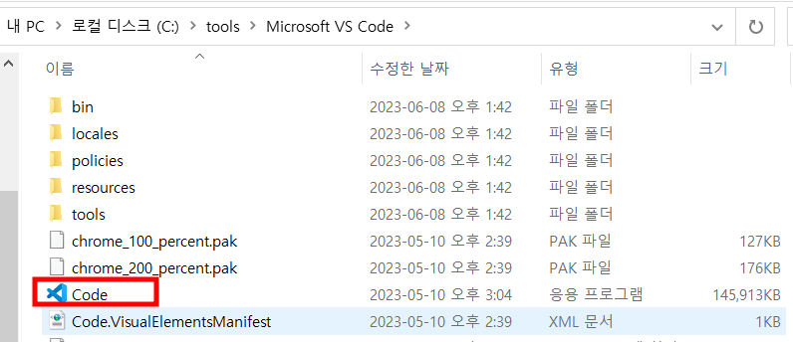
4.VSCodeUserSetup-x64-1.78.2
끝

Slide 31
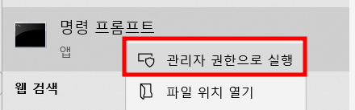
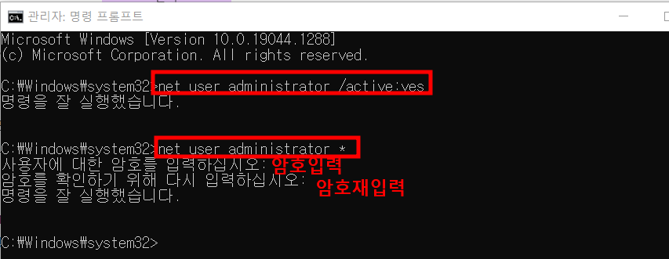
5. postgresql-15.3-1-windows-x64
net user administrator /active:yes
net user administrator *
1q2w3e4r!

Slide 32
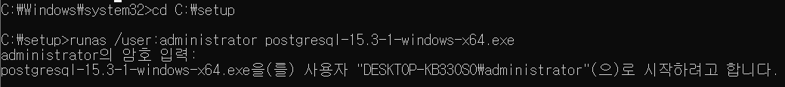
5. postgresql-15.3-1-windows-x64
cmd 내 에서 다운로드 받은 postgresql 폴더로 이동
해당 폴더 이동 후, runas /user:administrator postgresql-15.3-1-windows-x64.exe 실행
1q2w3e4r!

Slide 33
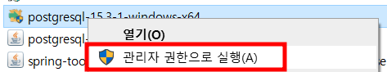
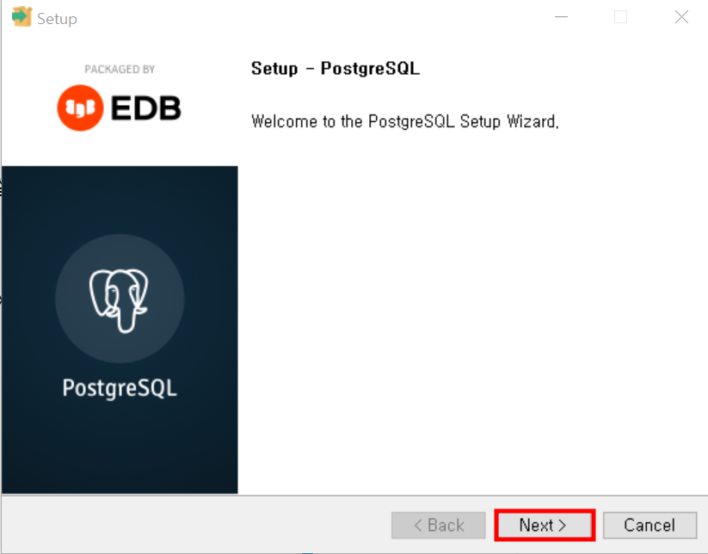

5. postgresql-15.3-1-windows-x64

Slide 34


5. postgresql-15.3-1-windows-x64

Slide 35


5. postgresql-15.3-1-windows-x64
1q2w3e4r!

Slide 36


5. postgresql-15.3-1-windows-x64

Slide 37


5. postgresql-15.3-1-windows-x64

Slide 38


5. postgresql-15.3-1-windows-x64
체크해제하기!!!

Slide 39


5. postgresql-15.3-1-windows-x64
설치확인
엔터 4번
사용자 암호 입력 후
SELECT version();
1q2w3e4r!

Slide 40


5. postgresql-15.3-1-windows-x64
프로젝트 DB관련 작업1
C:\tools\PostgreSQL\15\data
search_path = 'kisteuportal, "$user", public'

Slide 41


5. postgresql-15.3-1-windows-x64
프로젝트 DB관련 작업2
끝

Slide 42




6. dbeaver-ce-23.1.0-x86_64-setup

Slide 43


6. dbeaver-ce-23.1.0-x86_64-setup

Slide 44


6. dbeaver-ce-23.1.0-x86_64-setup

Slide 45


6. dbeaver-ce-23.1.0-x86_64-setup

Slide 46


6. dbeaver-ce-23.1.0-x86_64-setup

Slide 47


6. dbeaver-ce-23.1.0-x86_64-setup

Slide 48


6. dbeaver-ce-23.1.0-x86_64-setup

Slide 49

6. dbeaver-ce-23.1.0-x86_64-setup
1q2w3e4r!

Slide 50


6. dbeaver-ce-23.1.0-x86_64-setup

Slide 51

6. dbeaver-ce-23.1.0-x86_64-setup
끝

Slide 52

개발환경 세팅 끝
프로젝트 구동 시작
DB - back - front

Slide 53


프로젝트(DB)
1q2w3e4r!
postgresql 설치시 설정했던 마스터 비밀번호 입력

Slide 54


프로젝트(DB)
kisteuportal

Slide 55



프로젝트(DB)
1
3
2

Slide 56


프로젝트(DB)

Slide 57
프로젝트(DB)

Slide 58

프로젝트(DB)
1
kisteuportal
1q2w3e4r!
3
2

Slide 59

프로젝트(DB)
컬럼 조회되는지 확인
끝

Slide 60


프로젝트(back)
maven - update project

Slide 61


프로젝트(back)
ctrl+shif+R (검색)
application.yml
37번 줄 포트번호 5433을 5432로 변경

Slide 62

프로젝트(back)
서버실행 확인
끝

Slide 63

프로젝트(front)
터미널에서 front 파일 위치로이동 후

Slide 64

프로젝트(front)
터미널에서 npm install 혹은 npm i 실행

Slide 65

프로젝트(front)
npm이 전부 install되면 npm run dev 실행
ps. Are you interested in participating은
위의 내용에 따라 보면 NuxtJS의 경우 익명의 원격 측정 데이터를 수집하여
지속적으로 개선하는데 노력하니 원격으로 데이터를 수집하길 참여해달라는 내용이다.

Slide 66


프로젝트(front)
localhost:3000을 url에 입력하거나 npm run dev에 나오는 Listening에 주소를 ctrl+왼쪽 마우스로 눌러서 왼쪽 화면에 나오는 화면이 나오면 성공
로그인 눌러서 오류없으면
끝

